Slide 1

3Q達人甄選活動經驗分享
仁武高中

Slide 2
仁中經驗分享

Slide 3

仁中經驗分享
如何發現Q寶：
（一）導師班級推動
（二）處室服務志工
（三）各項活動菁英

Slide 4
仁中經驗分享
如何協助Q寶：
（一）輔導老師提供撰寫架構
學生發想自身經驗
（二）輔導老師引導學生聚焦
彙整合適特質
（三）其他重要師長補充資訊

Slide 5
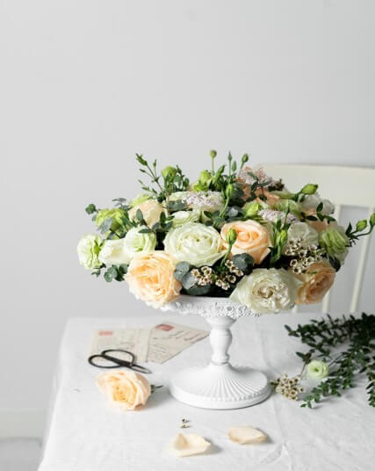
仁中經驗分享
{ 道德智商 }
MQ
達人
☺國一女生
‧盡責擔任班級班長職務
‧主動擔任輔導處志工
‧投入課業爭取校內獎學金
‧自律有禮善用正面影響力
別小看小小國一也是有大大力量！

Slide 6
仁中經驗分享
{逆境智商 }
☺國三男生
‧維持校排1成績
‧投入校隊及科展競賽
‧克服人際困境
☺高二女生
‧自律維持校排1％成績
‧自主學習克服科展實驗難題
‧全英分享國外競賽經驗
除了經濟不利，逆境克服也會在各種訓練及競賽經驗中產生！
AQ
達人

Slide 7
仁中經驗分享
{道德、情緒智商 }
3Q
達人
☺高二男生
‧國高中維持校排1％成績
‧積極參與學校各式活動
‧彙整六年學習成果逐步成就
特殊選才
用六年時間培育全能3Q人才，讓學生實現頂尖大學夢想！

Slide 8
感謝聆聽

